Slide 1

ТЕМАТИЧЕСКИЕ НАПРАВЛЕНИЯ
ВСЕРОССИЙСКОГО КОНКУРСА СОЧИНЕНИЙ
Козлова Екатерина Михайловна,
эксперт управления исследования и разработки ФГАОУ ДПО «Академия Минпросвещения России»
Москва, 2022

Slide 2




ТЕМАТИЧЕСКИЕ НАПРАВЛЕНИЯ 2022 ГОДА
«Нелегко быть ребенком! Сложно, очень сложно. Что это вообще значит – быть ребенком?»
(А. Линдгрен): 2018–2027 годы – десятилетие детства.
«Самодержавною рукой // Он смело сеял просвещенье, //
Не презирал страны родной: // Он знал ее предназначенье…»
(А. С. Пушкин): 350-летие со дня рождения Петра I.
«Оглядываясь назад, в прошлое, я вижу, что мне сопутствовала счастливая звезда и целый ряд случайностей…»: 150-летие со дня рождения В. К. Арсеньева.
«Недаром помнит вся Россия про день Бородина!»
(М. Ю. Лермонтов): 210-летие Бородинского сражения русской армии под командованием М. И. Кутузова с французской армией (1812 год).
«Космонавтика имеет безграничное будущее, и ее перспективы беспредельны, как сама Вселенная»
(С. П. Королев): 115-летие со дня рождения С. П. Королева.
6
«Творчество является выражением смысла жизни»
(Н. К. Рерих): 265 лет со дня основания Российской академии художеств.
7
«Самые лучшие праздники – те, что происходят внутри нас»
(Ф. Бегбедер): юбилеи российских писателей.
8
«Книги делают человека лучше, а это одно из основных условий и даже основная,
чуть ли не единственная цель искусства» (И. А. Гончаров): юбилеи литературных произведений.
Письмо № 03-714 от 25 мая 2022
vks.apkpro.ru
vks.nov@apkpro.ru

Slide 3


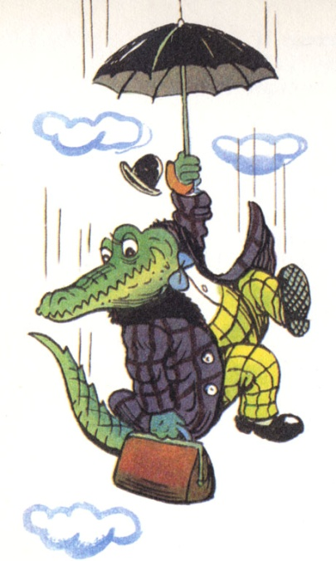



2018–2027 ГОДЫ – ДЕСЯТИЛЕТИЕ ДЕТСТВА
«Нелегко быть ребенком! Сложно, очень сложно.
Что это вообще значит – быть ребенком?»
(А. Линдгрен)
Информационный портал «Десятилетие детства» - Десятилетие детства (edu.gov.ru)
Реестр некоммерческих организаций -
Реестр НКО (edu.gov.ru)
Журнал Академии Минпросвещения России «Время образования» -
Время образования.pdf (apkpro.ru)
Культура.РФ - Портал культурного наследия, традиций народов России (culture.ru)

Slide 4
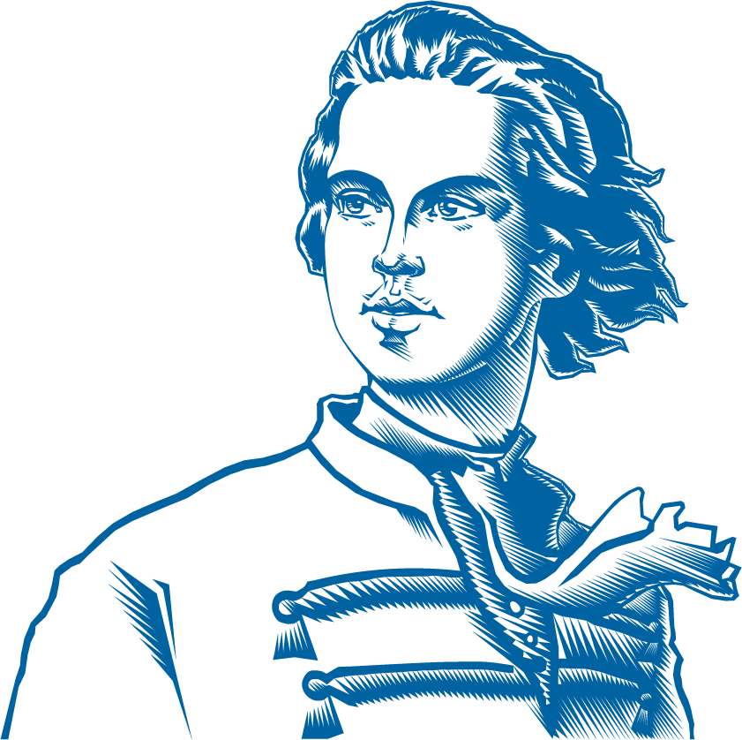


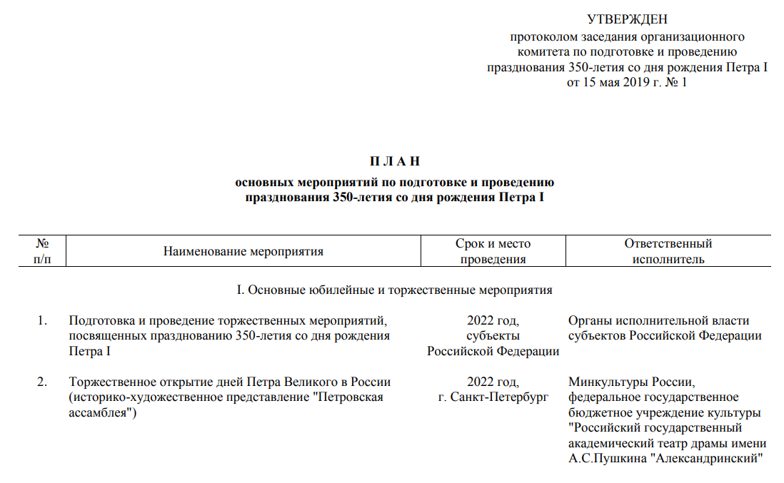
350-ЛЕТИЕ СО ДНЯ РОЖДЕНИЯ ПЕТРА I
«Самодержавною рукой // Он смело сеял просвещенье, //
Не презирал страны родной: // Он знал ее предназначенье…»
(А. С. Пушкин)
Сайт «Петр Первый. Рождение империи» -
Петр Первый. Рождение империи (350pet.ru)
План основных мероприятий на сайте Правительства России

Slide 5
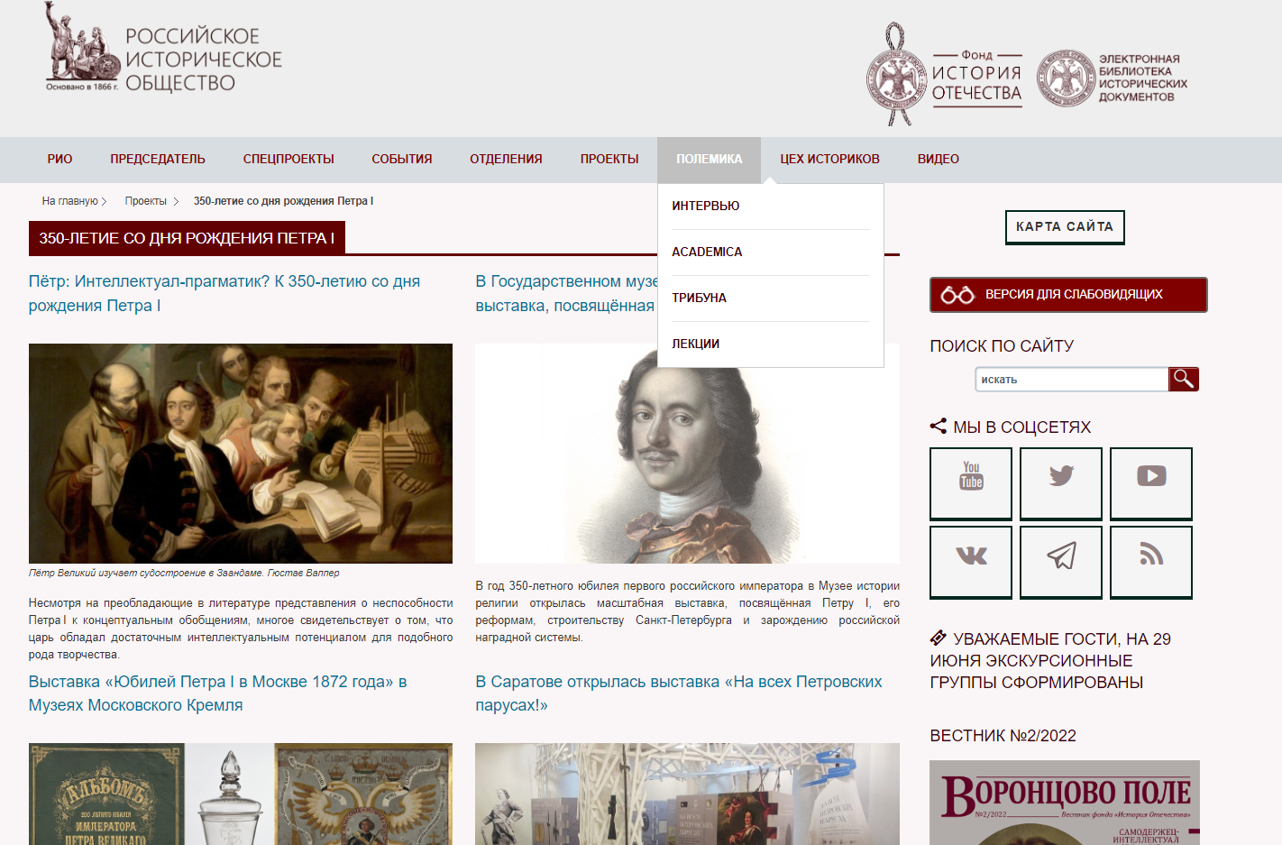

350-ЛЕТИЕ СО ДНЯ РОЖДЕНИЯ ПЕТРА I
«Самодержавною рукой // Он смело сеял просвещенье, // Не презирал страны родной:
// Он знал ее предназначенье…»
(А. С. Пушкин)
Сайт Российского исторического общества –
350-летие со дня рождения Петра I - Российское историческое общество (historyrussia.org)

Slide 6
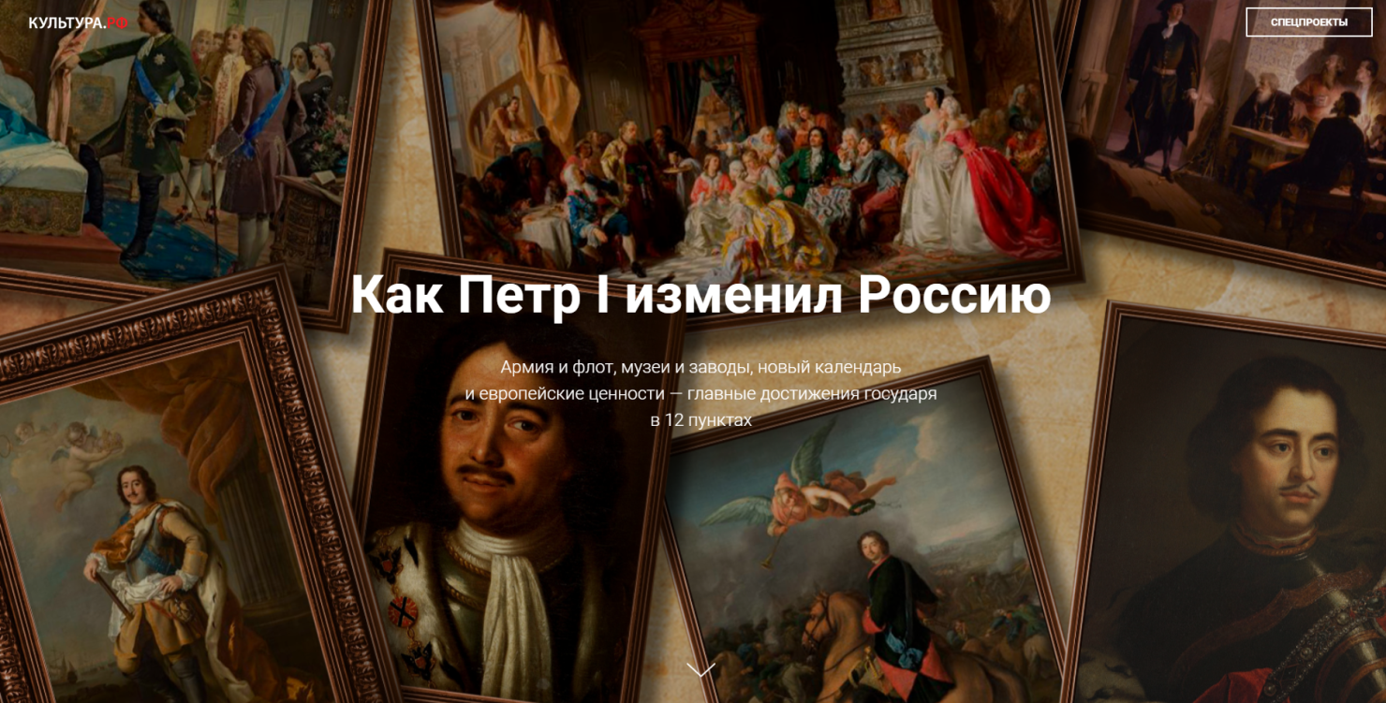
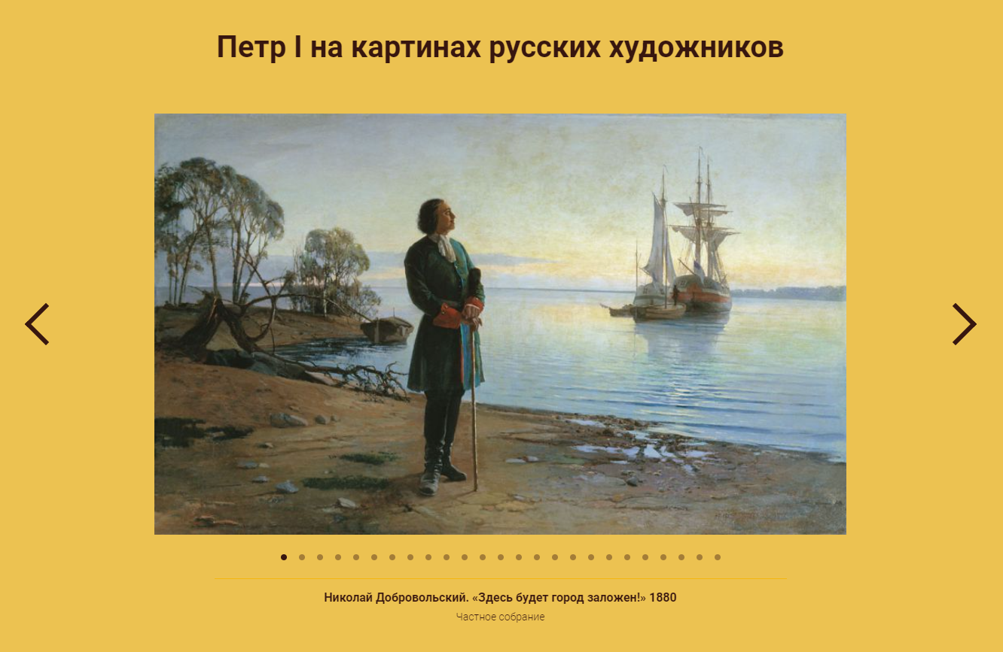
350-ЛЕТИЕ СО ДНЯ РОЖДЕНИЯ ПЕТРА I
«Самодержавною рукой // Он смело сеял просвещенье, // Не презирал страны родной: // Он знал ее предназначенье…»
(А. С. Пушкин)
Культура. РФ –
Петр I: биография, история, увлечения (culture.ru)

Slide 7

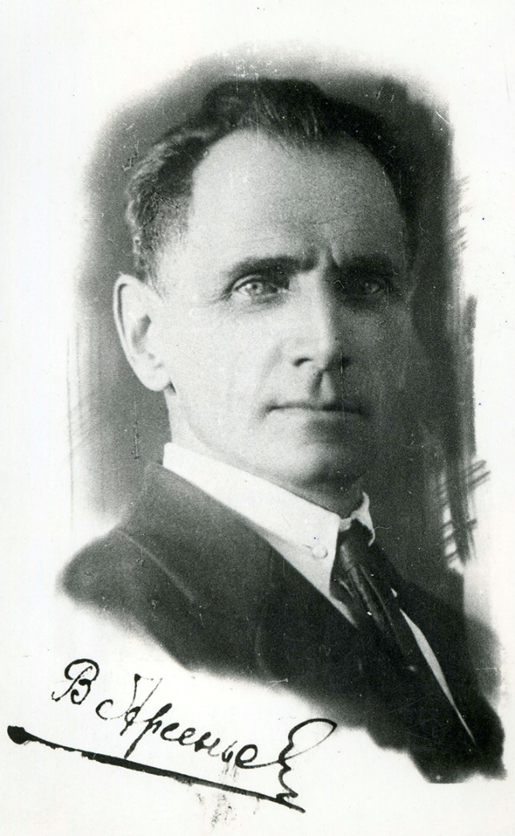
150-ЛЕТИЕ СО ДНЯ РОЖДЕНИЯ В. К. АРСЕНЬЕВА
«Оглядываясь назад, в прошлое, я вижу, что мне сопутствовала счастливая звезда и целый ряд случайностей…»
(В. К. Арсеньев)
Статья на портале «Культура. РФ»
Проект музея истории Дальнего Востока
Юбилейная статья на сайте Всероссийской общественной организации «Русское географическое общество»

Slide 8
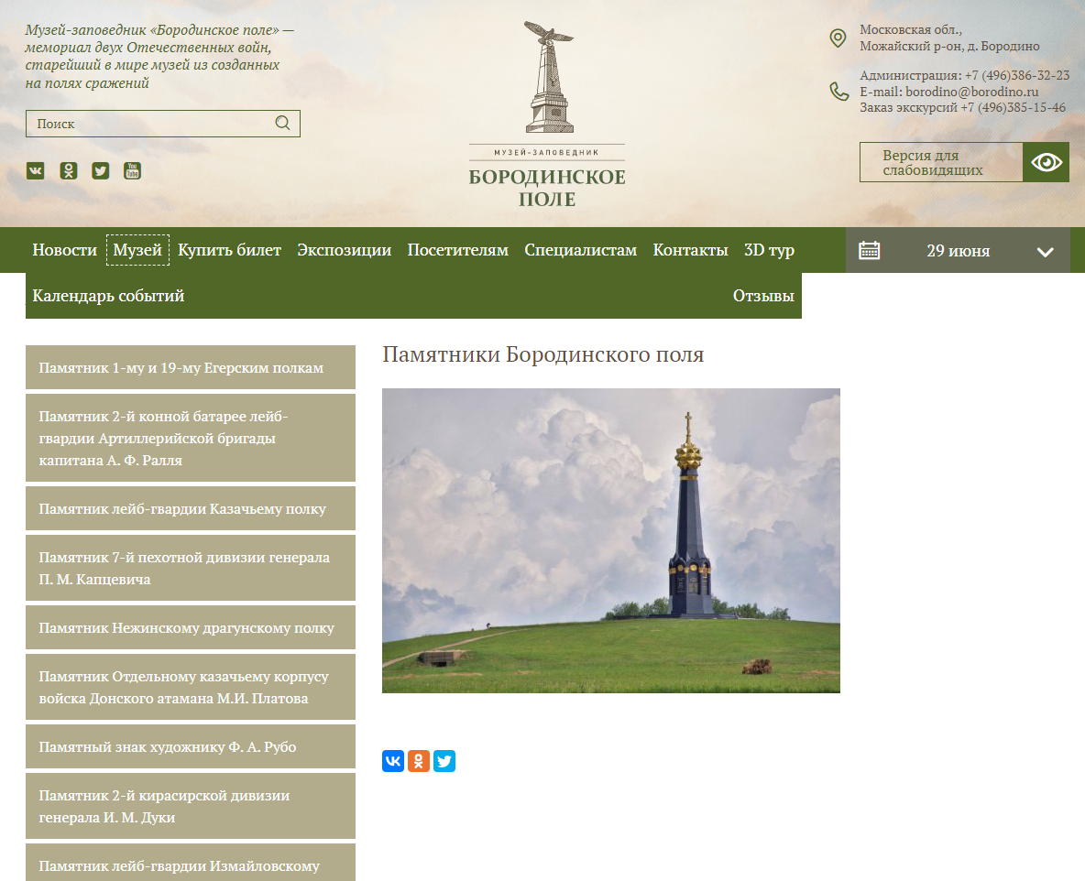
210-ЛЕТИЕ БОРОДИНСКОГО СРАЖЕНИЯ РУССКОЙ АРМИИ
ПОД КОМАНДОВАНИЕМ М. И. КУТУЗОВА С ФРАНЦУЗСКОЙ АРМИЕЙ (1812 ГОД)
«Недаром помнит вся Россия
про день Бородина!»
(М. Ю. Лермонтов)
Сайт Бородинского музея-заповедника
подзаголовок
или
изображение

Slide 9
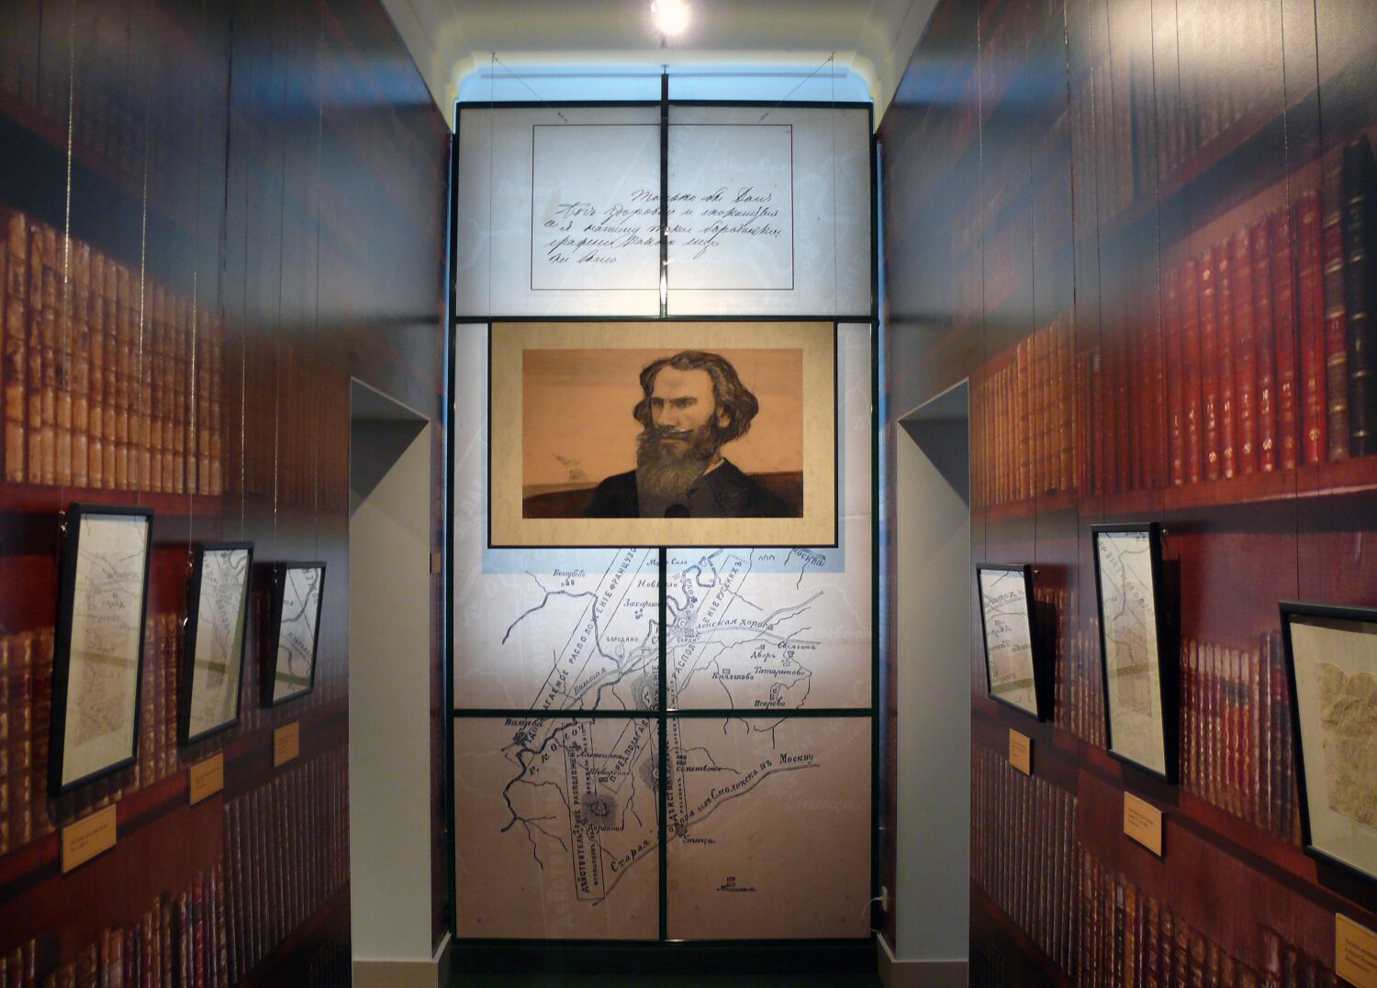
210-ЛЕТИЕ БОРОДИНСКОГО СРАЖЕНИЯ РУССКОЙ АРМИИ
ПОД КОМАНДОВАНИЕМ М. И. КУТУЗОВА С ФРАНЦУЗСКОЙ АРМИЕЙ (1812 ГОД)
«Недаром помнит вся Россия
про день Бородина!»
(М. Ю. Лермонтов)
Экспозиция «Герои романа «Война и мир» на Бородинском поле»
подзаголовок
или
изображение

Slide 10
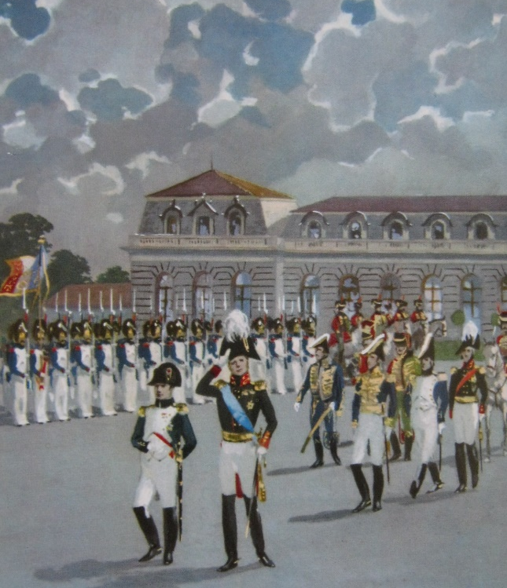


210-ЛЕТИЕ БОРОДИНСКОГО СРАЖЕНИЯ РУССКОЙ АРМИИ
ПОД КОМАНДОВАНИЕМ М. И. КУТУЗОВА С ФРАНЦУЗСКОЙ АРМИЕЙ (1812 ГОД)
«Недаром помнит вся Россия
про день Бородина!»
(М. Ю. Лермонтов)
Музей-панорама «Бородинская битва»
Статья «1812-й – время славы и восторга»
А.В. Николаев, «Тильзит. Александр I и Наполеон»

Slide 11


115-ЛЕТИЕ СО ДНЯ РОЖДЕНИЯ С. П. КОРОЛЕВА
«Космонавтика имеет безграничное будущее, и ее перспективы беспредельны, как сама Вселенная»
(С. П. Королев)
Сайт Роскосмоса
Гори, гори моя звезда! (kosmo-museum.ru)

Slide 12
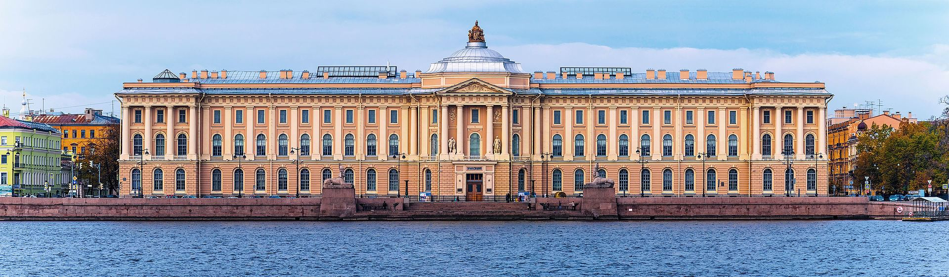

265 ЛЕТ СО ДНЯ ОСНОВАНИЯ РОССИЙСКОЙ АКАДЕМИИ ХУДОЖЕСТВ
«Творчество является выражением смысла жизни»
(Н. К. Рерих)
Российская Академия Художеств (rah.ru)
Академия художеств: история создания, строительства, чему учили, известные выпускники (culture.ru)
ИМПЕРАТОРСКАЯ АКАДЕМИЯ ХУДОЖЕСТВ (ИНСТИТУТ ЖИВОПИСИ, СКУЛЬПТУРЫ И АРХИТЕКТУРЫ ИМ. И.Е. РЕПИНА), САНКТ-ПЕТЕРБУРГ

Slide 13
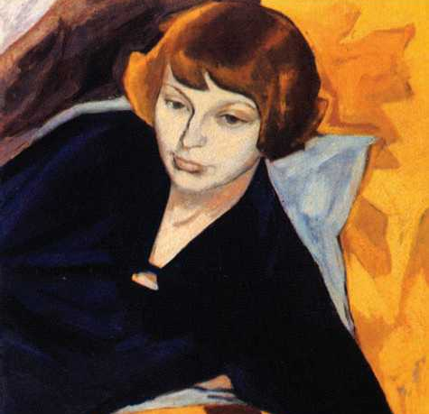

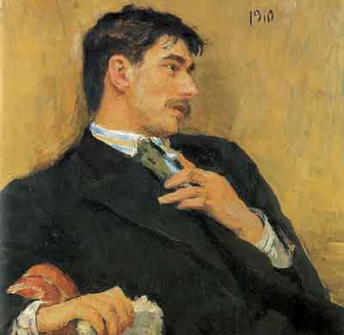
ЮБИЛЕИ РОССИЙСКИХ ПИСАТЕЛЕЙ
«Самые лучшие праздники – те, что происходят внутри нас»
(Ф. Бегбедер)
ПИСАТЕЛИ-ЮБИЛЯРЫ 2022 ГОДА
А. И. Герцен (210)
И. А. Гончаров (210)
Д. В. Григорович (200)
Д. Н. Мамин-Сибиряк (170)
К. Д. Бальмонт (155)
Н. А. Тэффи (150)
Б. С. Житков (140)
К. И. Чуковский (140)
С. Я. Маршак (135)
К. Г. Паустовский (130)
М. И. Цветаева (130)
В. П. Катаев (125)
В. А. Каверин (120)
В. А. Осеева (120)
И. А. Ефремов (115)
В. Г. Губарев (110)
И. И. Дик (100)
Ю. М. Лотман (100)
Ю. П. Казаков (95)
В. П. Аксенов (90)
Р. И. Рождественский (90)
Г. Н. Щербакова (90)
А. В. Вампилов (85)
В. Г. Распутин (85)
Э. Н. Успенский (85)
Магда Нахман. Портрет Марины Цветаевой. 1915.
И. Е. Репин. Портрет К. И. Чуковского. 1910.

Slide 14

ЮБИЛЕИ ЛИТЕРАТУРНЫХ ПРОИЗВЕДЕНИЙ
«Книги делают человека лучше, а это одно из основных условий
и даже основная, чуть ли не единственная цель искусства»
(И. А. Гончаров)
ПРОИЗВЕДЕНИЯ-ЮБИЛЯРЫ ОТЕЧЕСТВЕННОЙ ЛИТЕРАТУРЫ 2022 ГОДА
230 лет с даты опубликования повести «Бедная Лиза» Н. М. Карамзина (1792)
200 лет с даты опубликования поэмы «Кавказский пленник» А. С. Пушкина (1822)
200 лет с даты написания баллады «Песнь о вещем Олеге» А. С. Пушкина (1822)
190 лет с даты опубликования второй части сборника повестей «Вечера на хуторе близ Диканьки» Н. В. Гоголя (1832)
185 лет с даты написания стихотворения «Смерть поэта» М. Ю. Лермонтова (1837)
185 лет с даты опубликования стихотворения «Бородино» М. Ю. Лермонтова (1837)
180 лет с даты опубликования первого тома поэмы «Мертвые души» Н. В. Гоголя (1842)
175 лет с даты опубликования романа «Обыкновенная история» И. А. Гончарова (1847)
170 лет с даты опубликования сборника рассказов «Записки охотника» И. С. Тургенева (1852)
170 лет с даты написания рассказа «Муму» И. С. Тургенева (1852)
170 лет с даты опубликования повести «Детство» Л. Н. Толстого (1852)
135 лет с даты опубликования рассказа «Каштанка» А. П. Чехова (1887)
125 лет с даты опубликования цикла сказок «Аленушкины сказки» Д. Н. Мамина-Сибиряка (1897)
105 лет с даты написания сказки «Крокодил» К. И. Чуковского (1917)
90 лет с даты опубликования первой книги романа «Поднятая целина» М. А. Шолохова (1932)
85 лет с даты написания поэмы «Рассказ о неизвестном герое» С. Я. Маршака (1937)
85 лет с даты опубликования повести «Созвездие Гончих Псов» К. Г. Паустовского (1937)
80 лет с даты начала опубликования в газете «Красноармейская правда» поэмы «Василий Теркин» А. Т. Твардовского (1942)
65 лет с даты опубликования романа «Туманность Андромеды» И. А. Ефремова (1957)

